Slide 1
Programming Assignment #1

Slide 2
발표 준비 사항
발표 자료(PPT)
Demo Video
소스 코드
보고서
구현 목표
구현 과정
핵심 소스코드
구현 결과 화면

Slide 3
Zoom을 이용한 온라인 발표 준비
PPT 를 이용한 발표
마이크와 웹캠을 이용한 발표
Zoom 오디오 참가 및 비디오 시작 기능을
발표 전 테스트

Slide 4
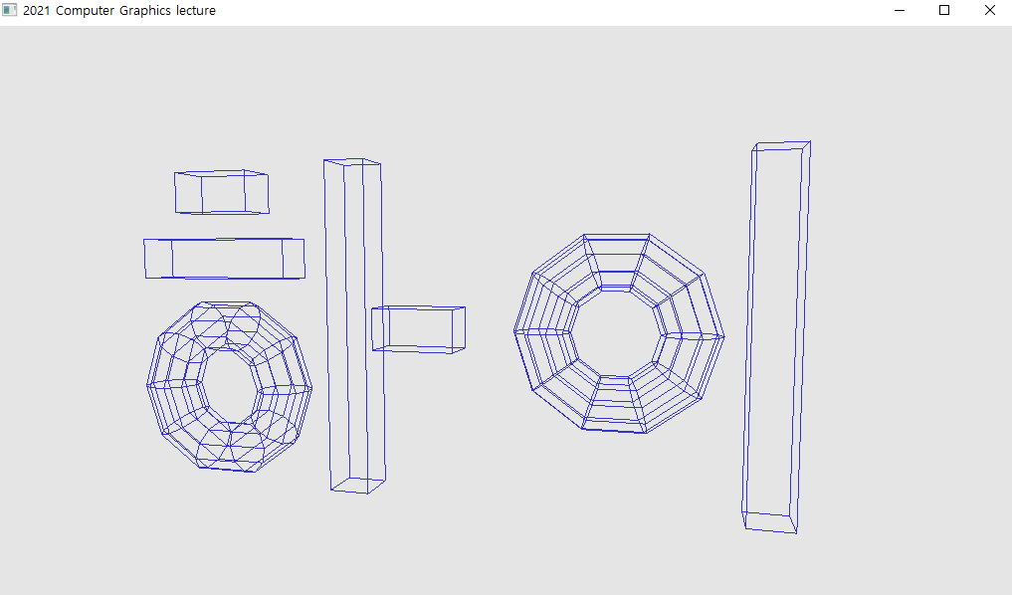
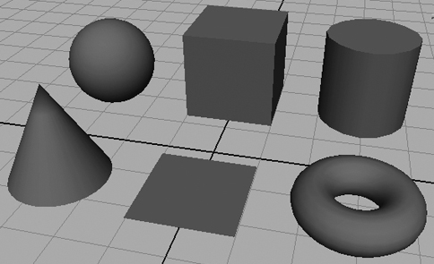
Assignment 1
3D modeling & Trans. (Your Name) with OpenGL
at least 3 Characters (김 창 헌)
Basic Trans. & Advanced Trans.
Using the Primitives

Slide 5
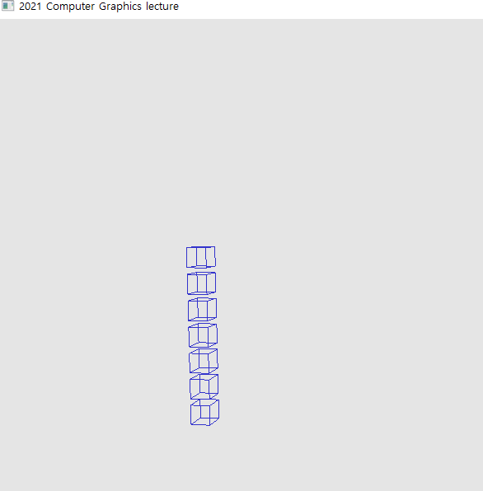
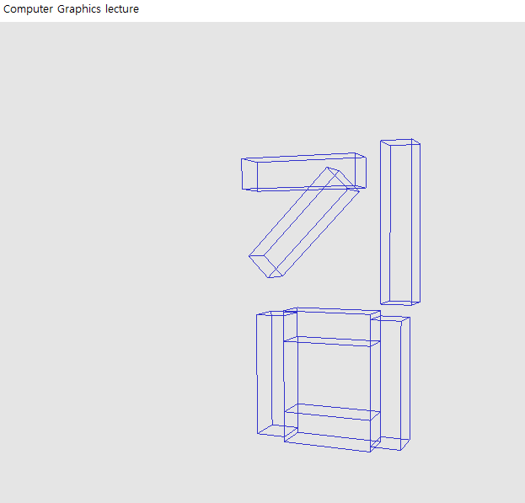
Character Modeling
Translation
Scaling
Rotation
n Cubes
3D Character

Slide 6
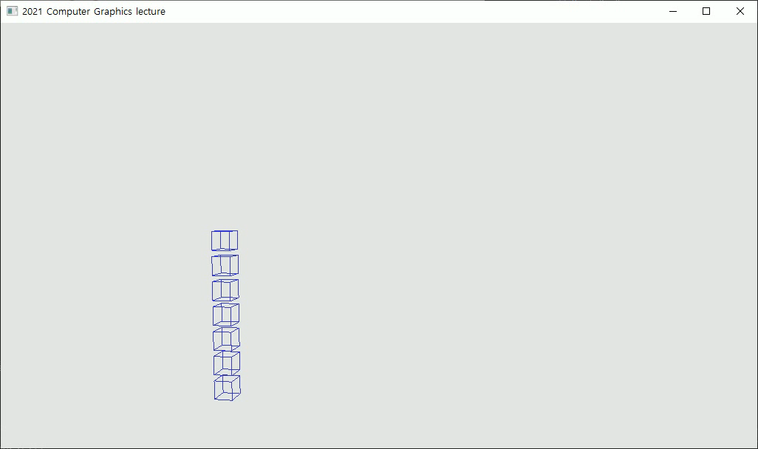
Character Modeling Demo Video

Slide 7
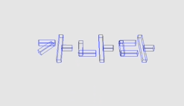
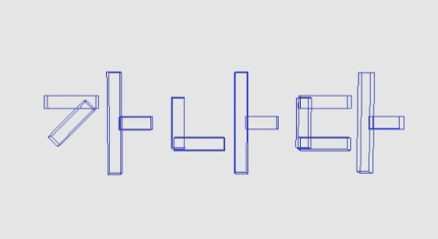
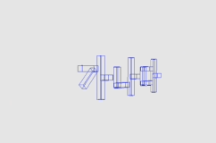
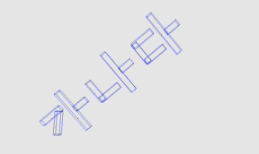
Characters Rotation along Axis
X-axis
Y-axis
Z-axis

Slide 8
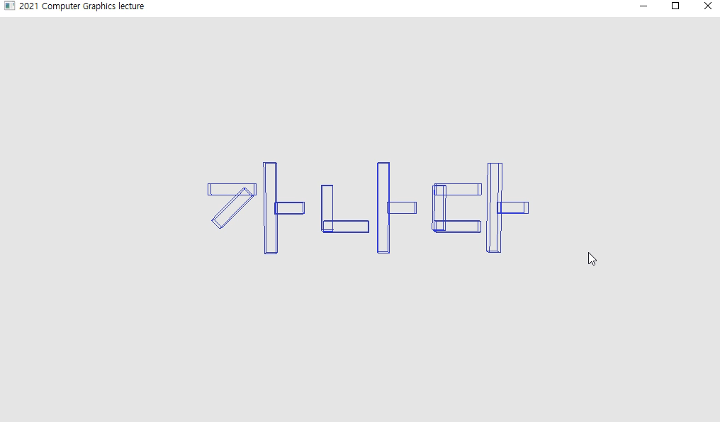
Rotation Demo Video 1

Slide 9
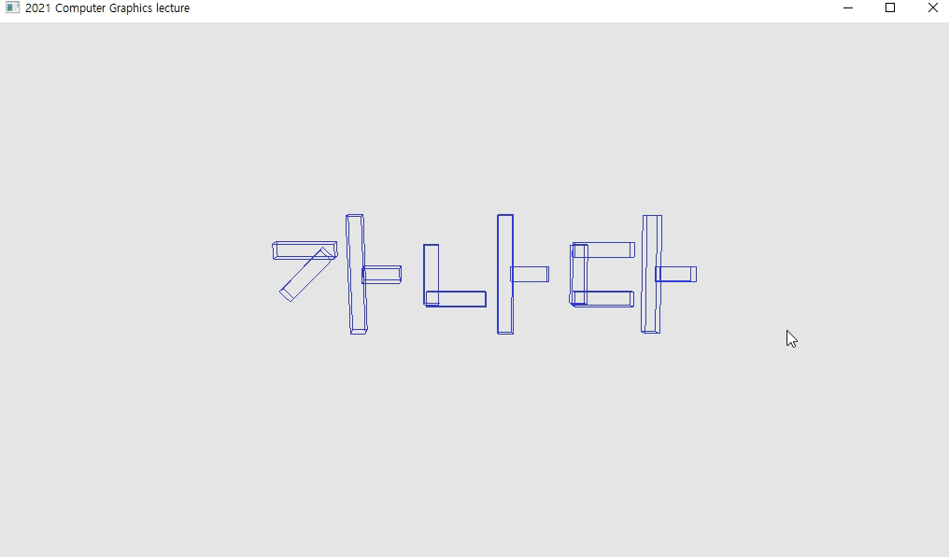
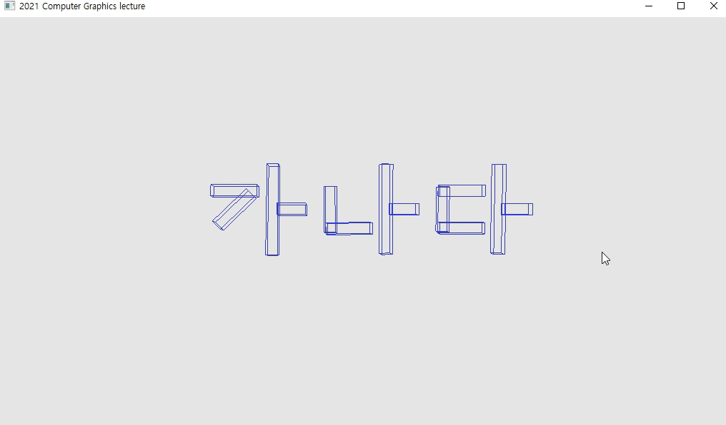
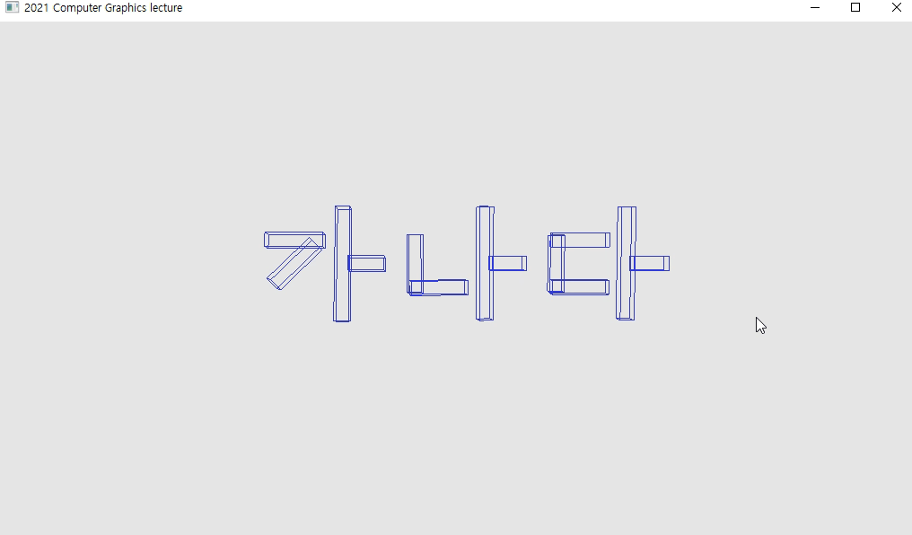
Characters Rotation Individual
“가” X-axis
“나”Y-axis
“다”Z-axis

Slide 10
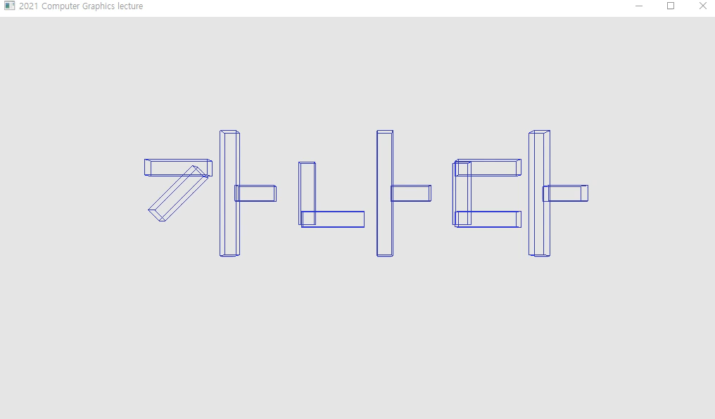
Rotation Demo Video 2

